Slide 1
Решения БУ

Slide 2
База

Slide 3
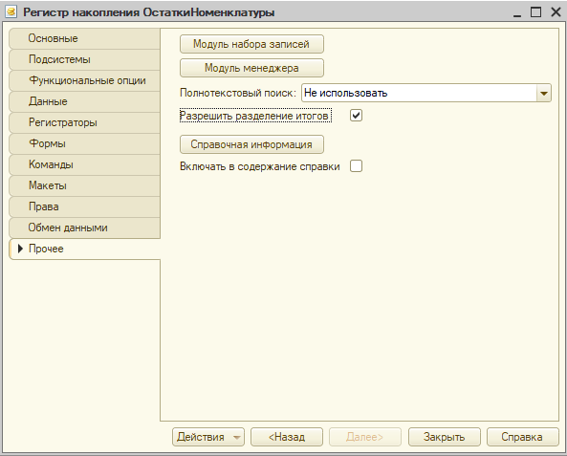
Включить разделение итогов

Slide 4
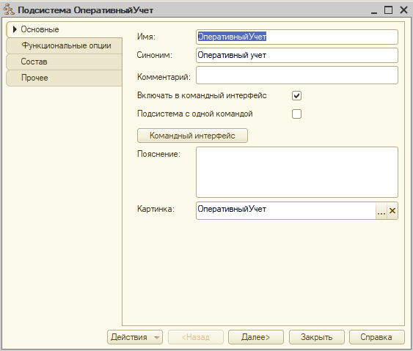

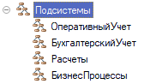
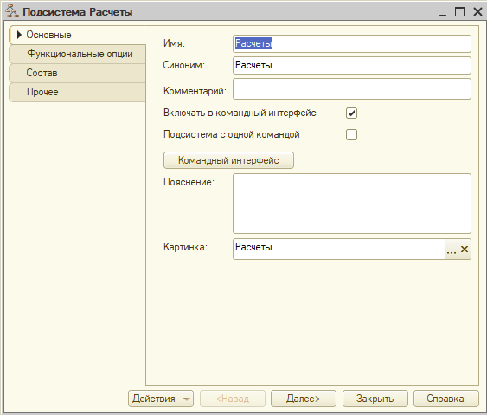


Slide 5
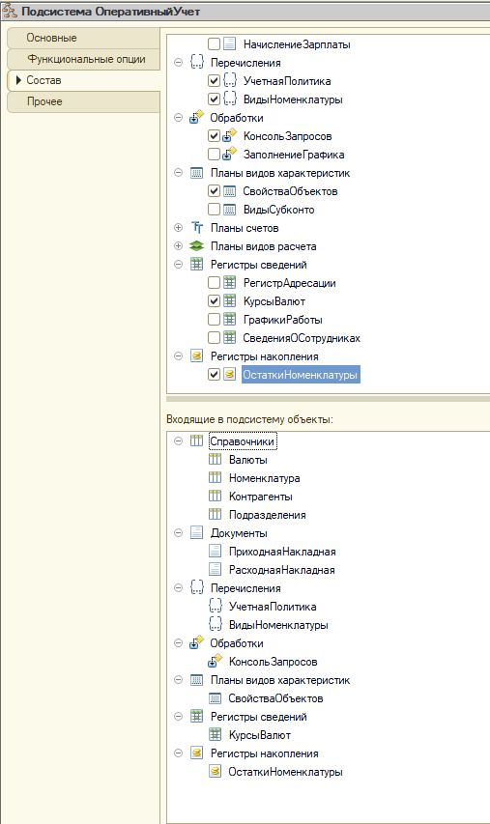
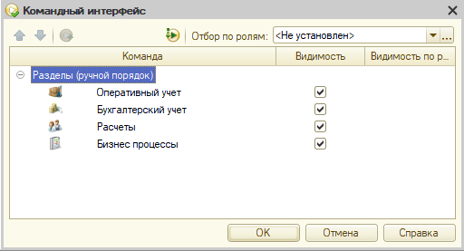
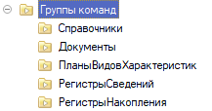

Slide 6
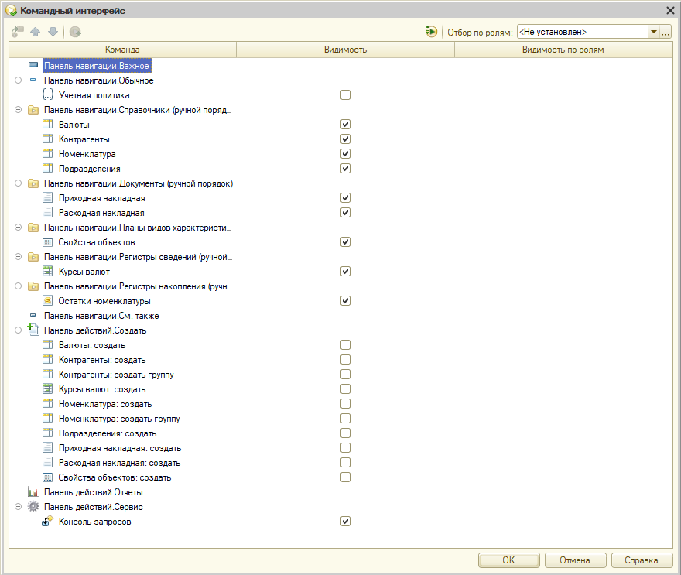

Slide 7
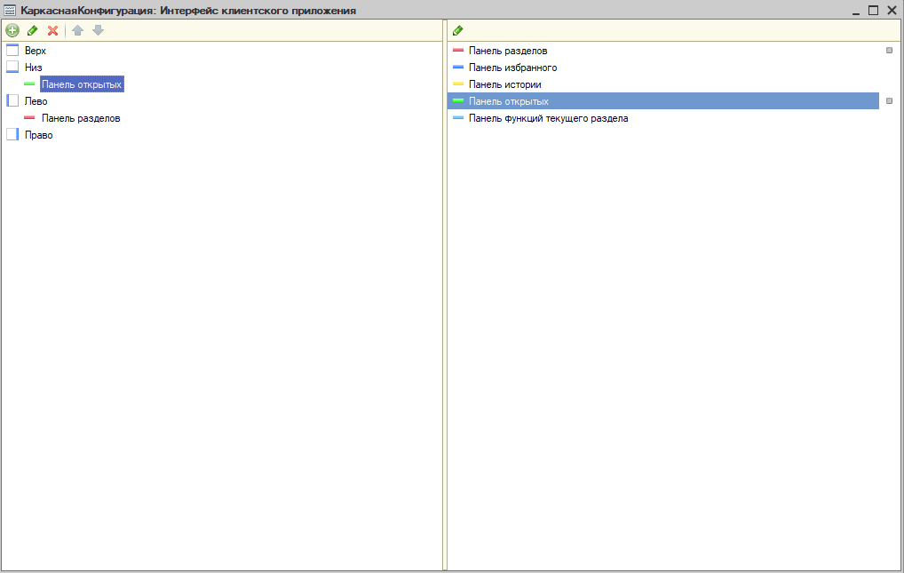

Slide 8
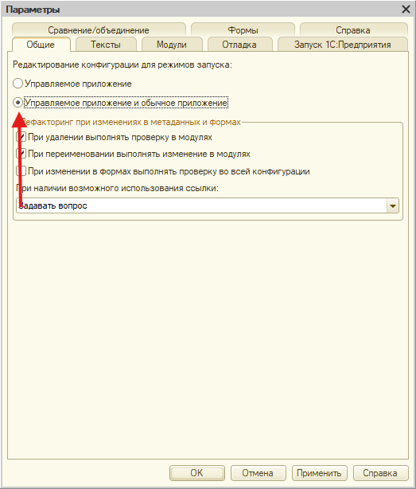
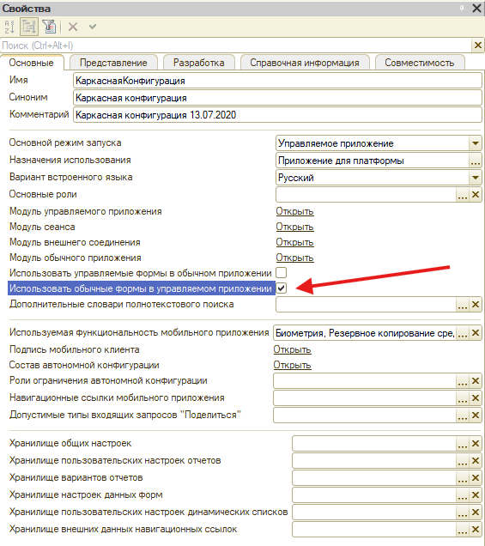

Slide 9
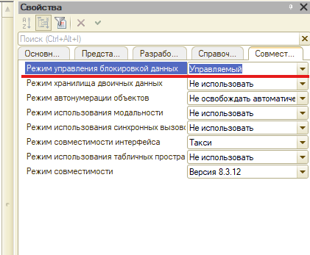

Slide 10
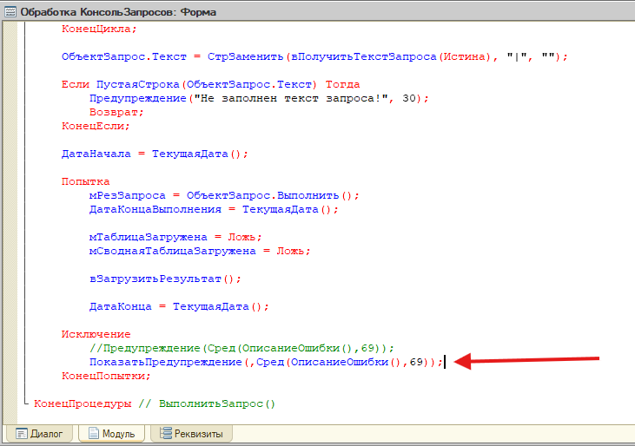

Slide 11
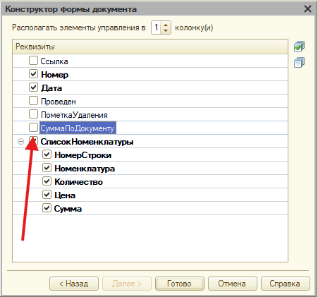
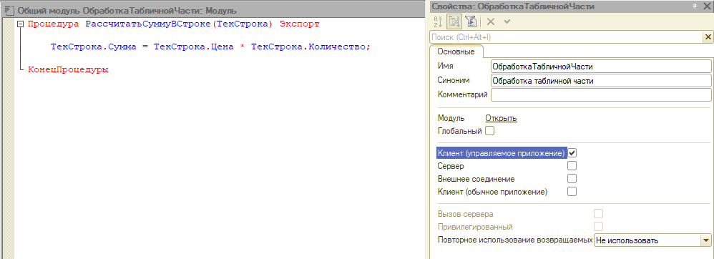
ПЕРЕСЧЕТ СУММ

Slide 12
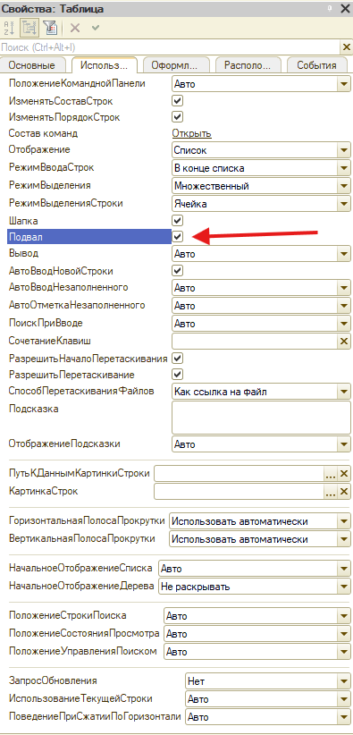
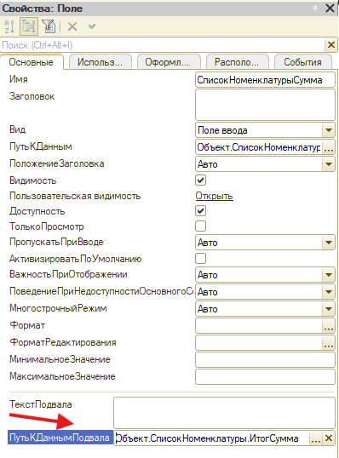
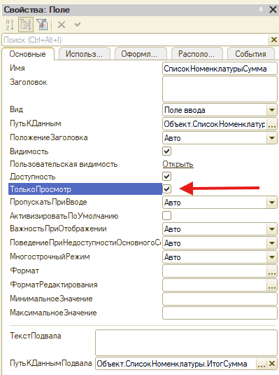
ПЕРЕСЧЕТ СУММ

Slide 13
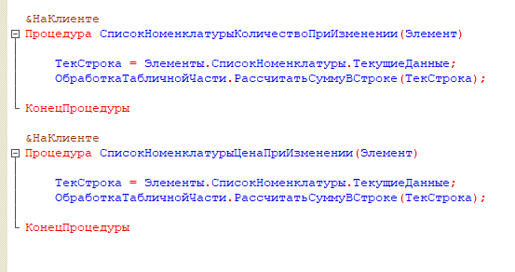
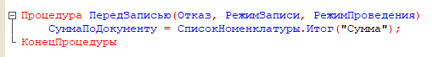
ПЕРЕСЧЕТ СУММ

Slide 14
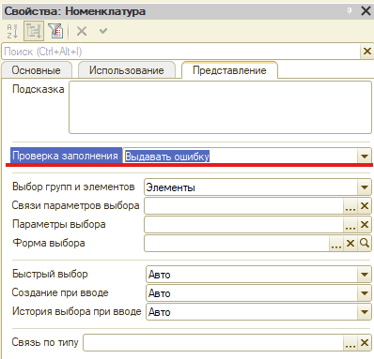
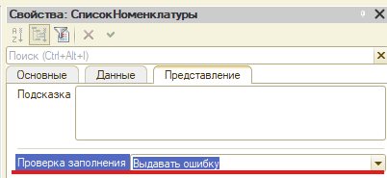
В приходной и расходной
Тоже самое с Количеством, ценой и суммой в тч

Slide 15
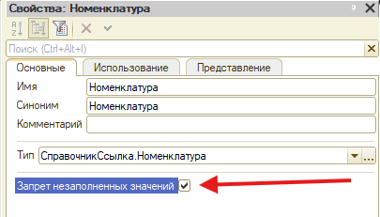
В регистре запрет незаполненных значений

Slide 16
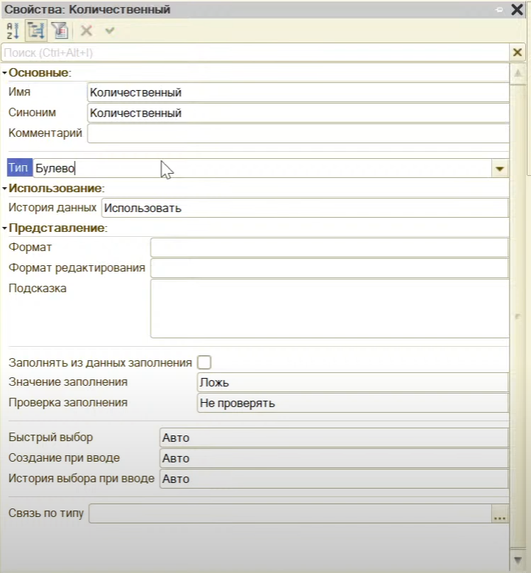
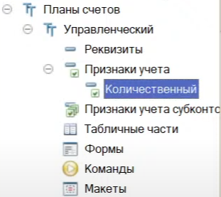

Slide 17
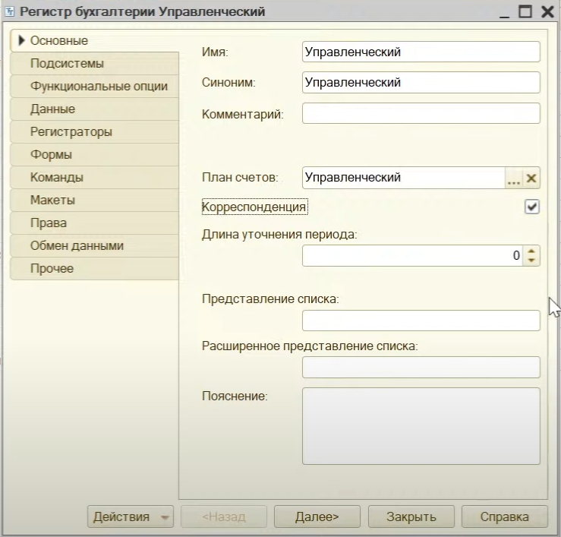
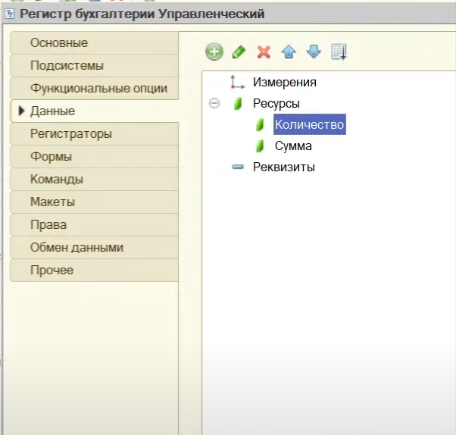
Notes:
КОРРЕСПОНДЕНЦИЯ ВАЖНО – СЧЕТ ПО ДЕБЕТУ И КРЕДИТУ

Slide 18
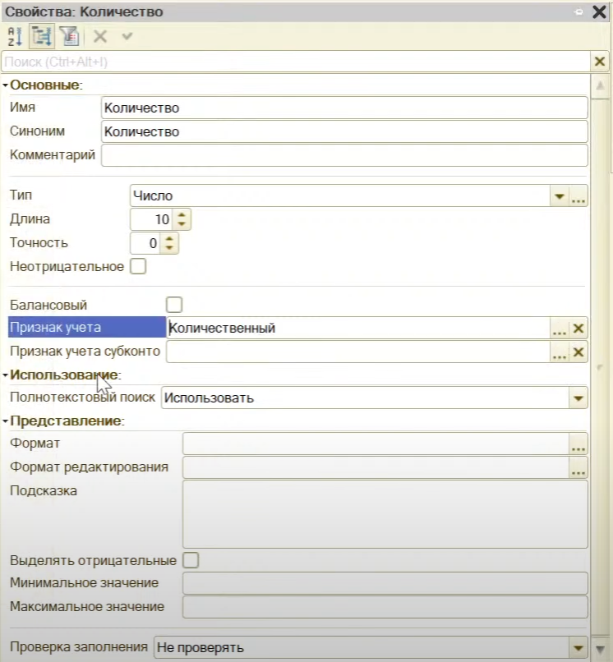
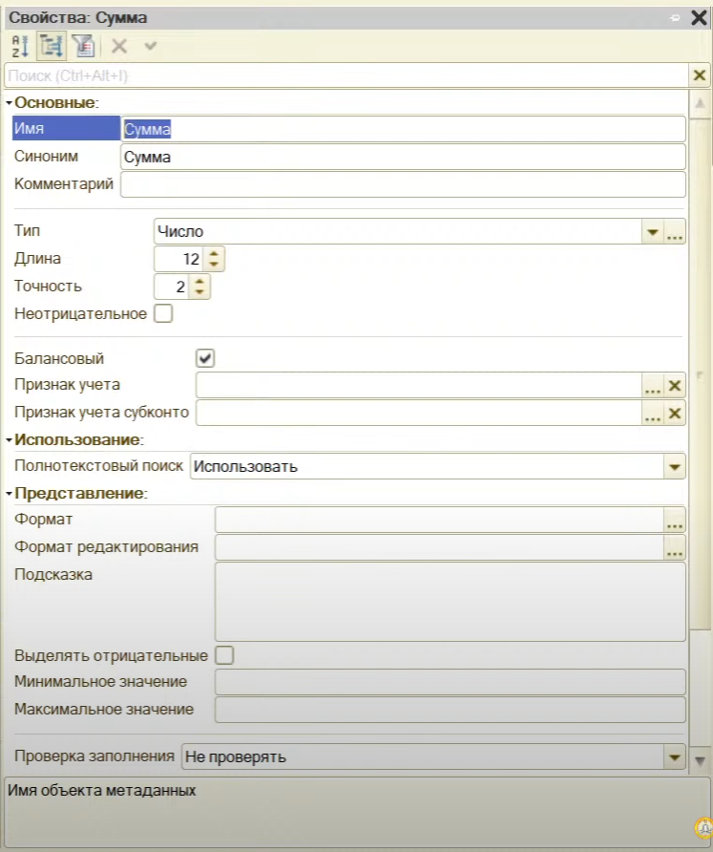
Notes:
ЕСЛИ СТОИТ ФЛАЖЕК БАЛАНСОВЫЙ, ТО РЕСУРС БУДЕТ УКАЗЫВАТЬСЯ ПО СЧЕТУ ДЕБЕТА И КРЕДИТА.
ПРИЗНАК УЧЕТА ПОЗВОЛЯЕТ ОБОЗНАЧИТЬ ДЛЯ КАКИХ СЧЕТОВ СТОИТ ПОКАЗЫВАТЬ РЕСУРС.

Slide 19
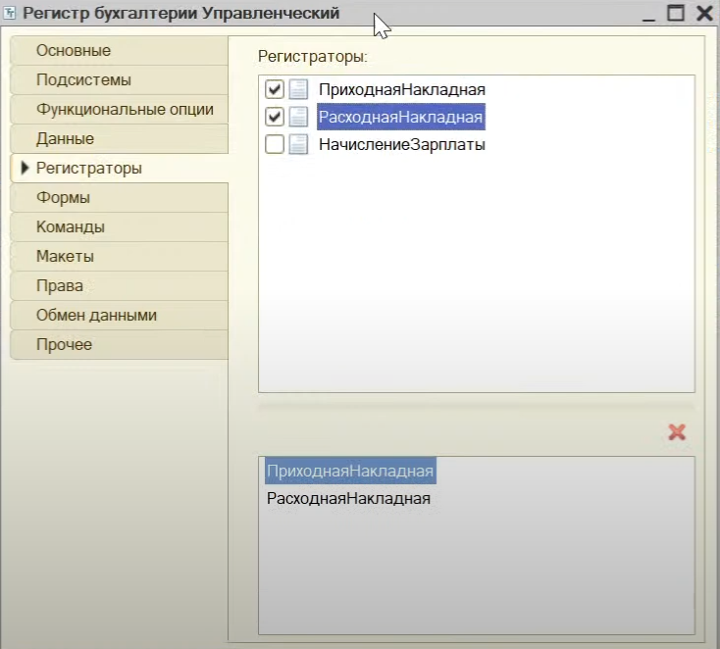

Slide 20
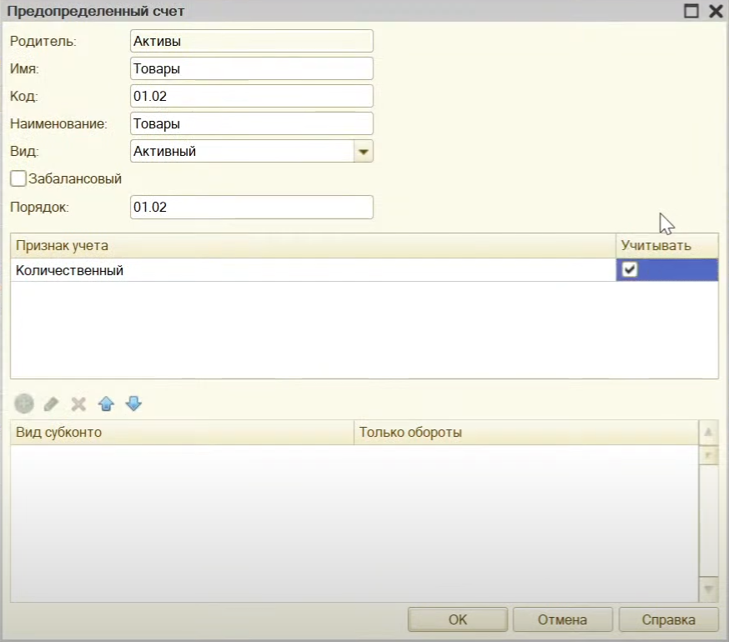

Slide 21
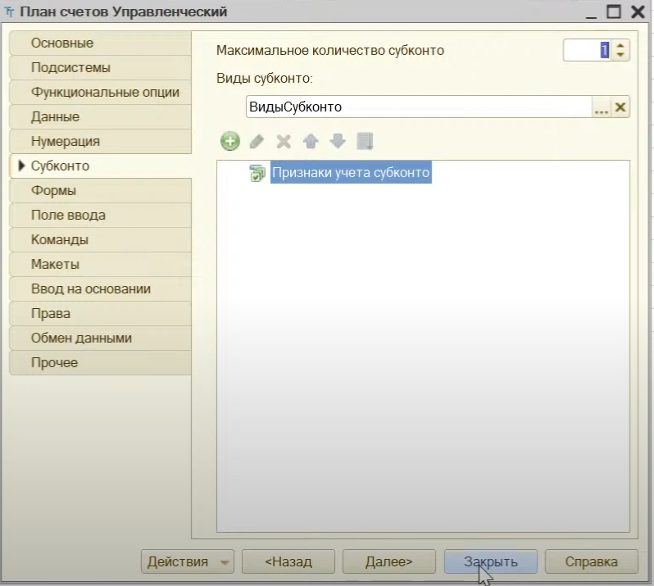
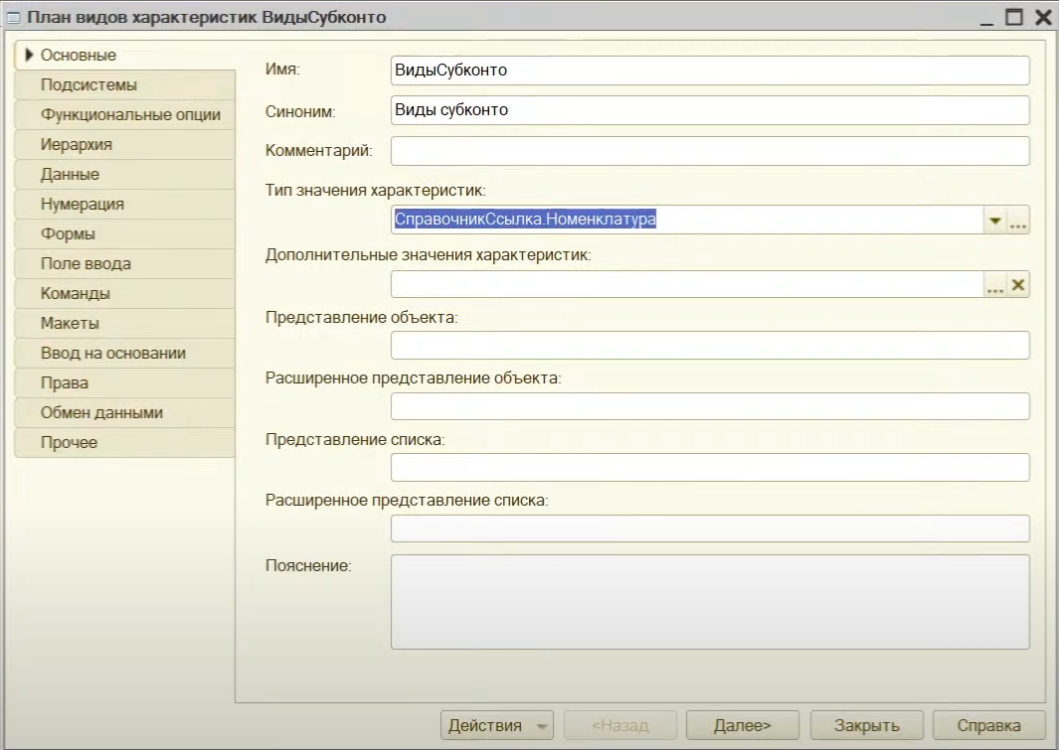
Notes:
СУБКОНТО – ЭТО ДОПОЛНИТЕЛЬНЫЙ РАЗРЕЗ УЧЕТА. КОЛИЧЕСТВО СУБКОНТО ЗАВИСИТ ОТ ЗАДАЧИ.

Slide 22
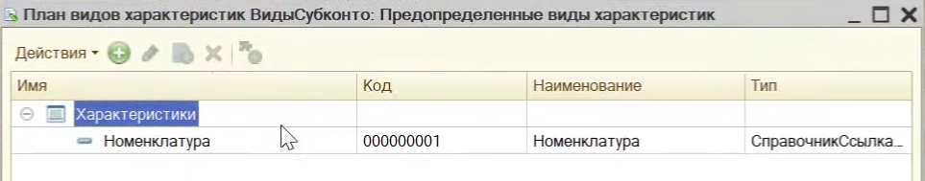
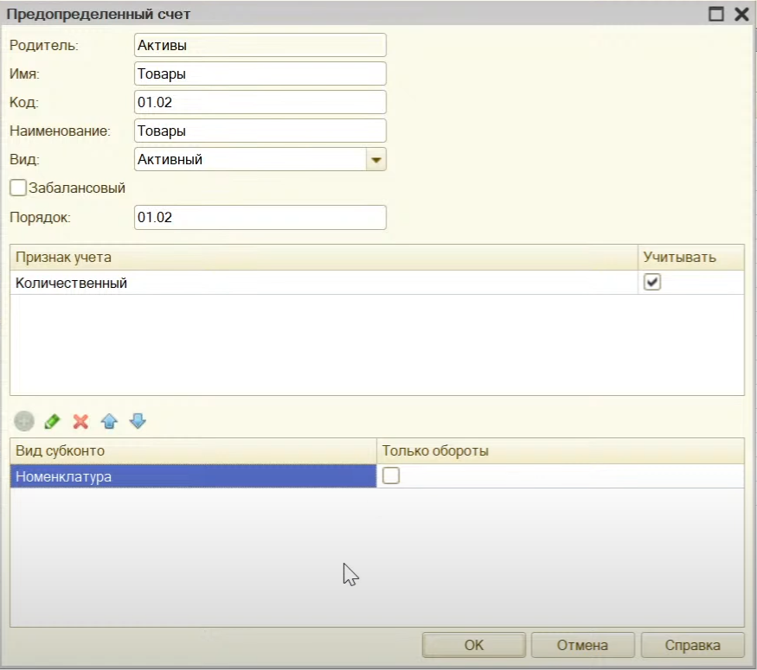

Slide 23
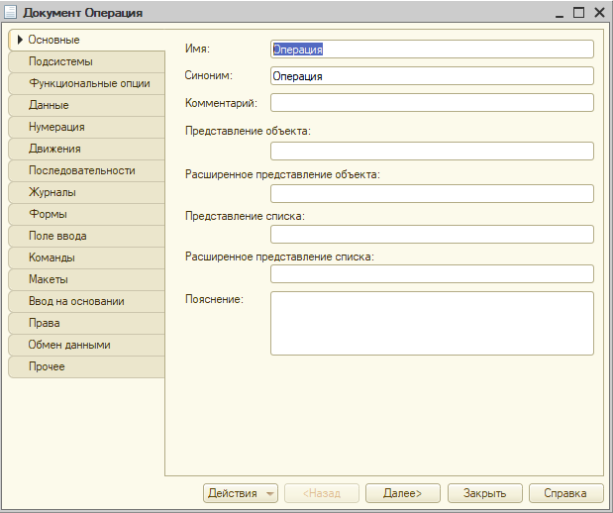
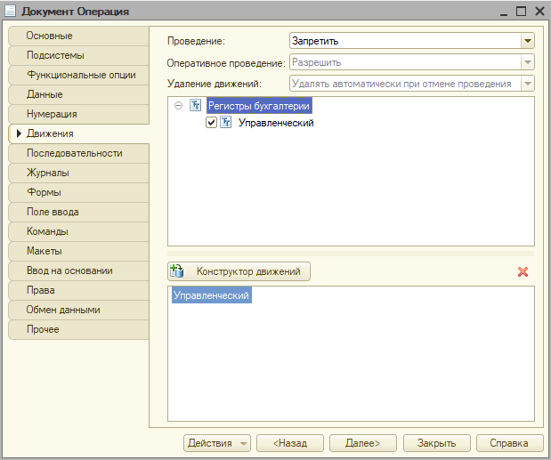

Slide 24
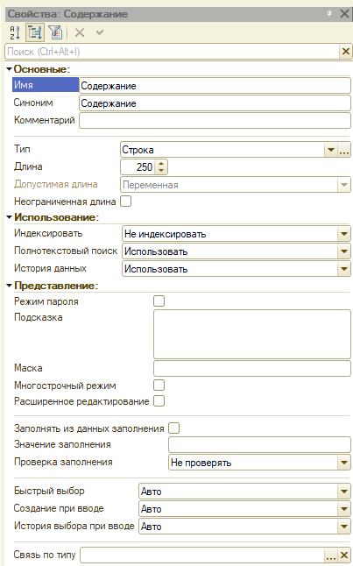
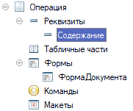

Slide 25
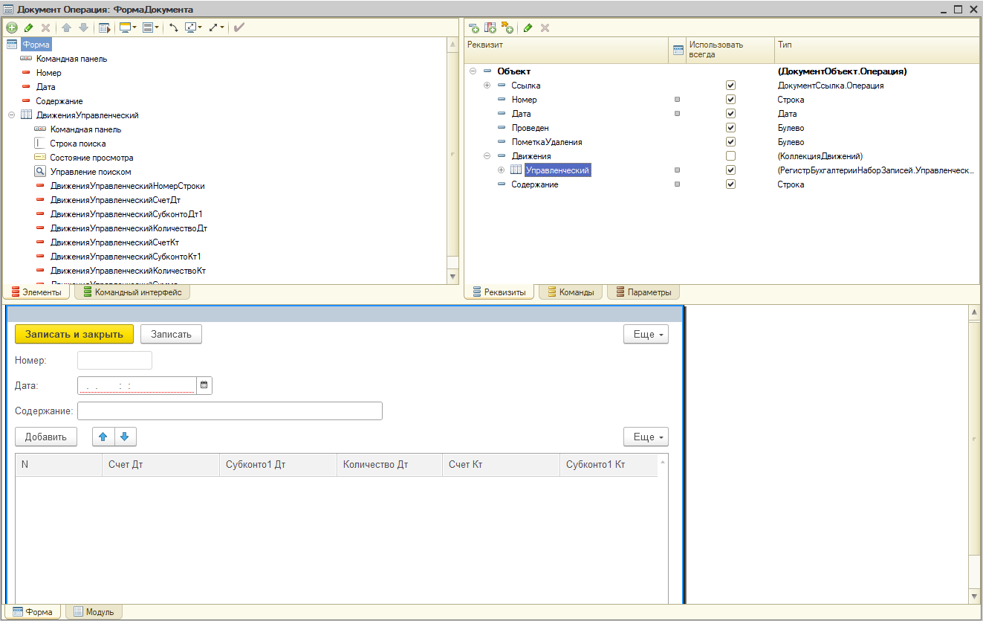

Slide 26
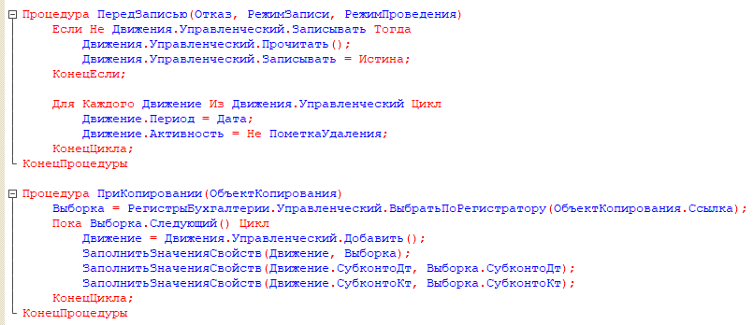

Slide 27
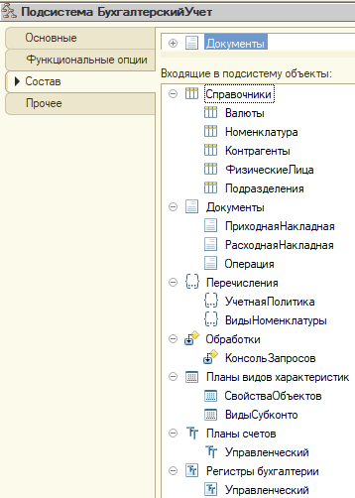
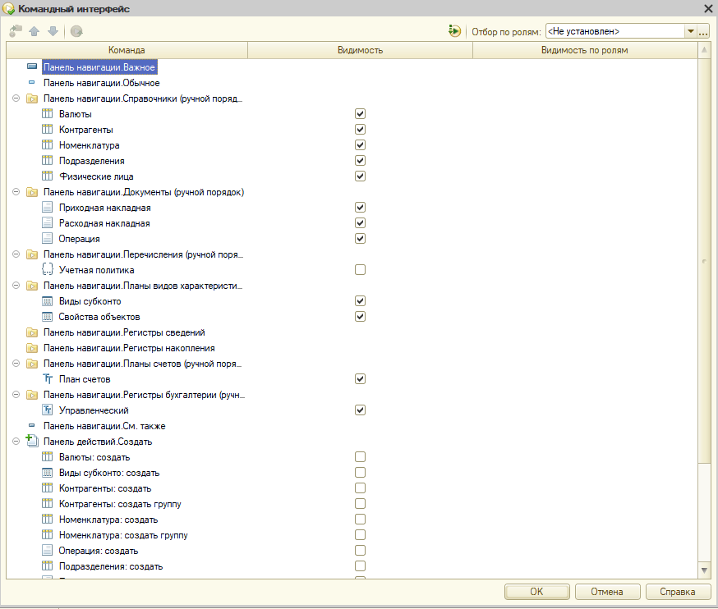
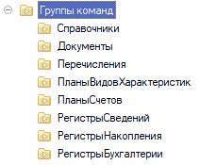

Slide 28
Билет 1
Notes:
Начинаем с базы

Slide 29
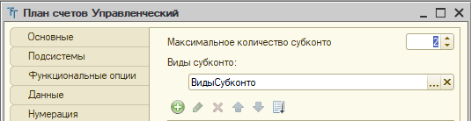
ПОСЛЕ УВЕЛИЧЕНИЯ СУБКОНТО АКТУАЛИЗИРОВАТЬ ДОКУМЕНТ ОПЕРАЦИЯ

Slide 30
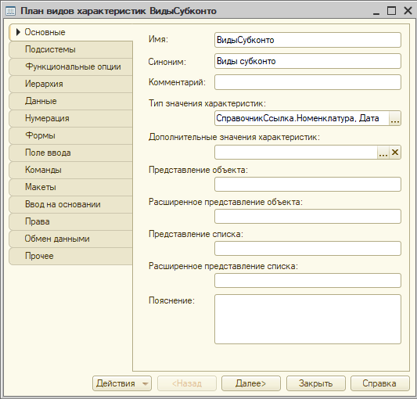
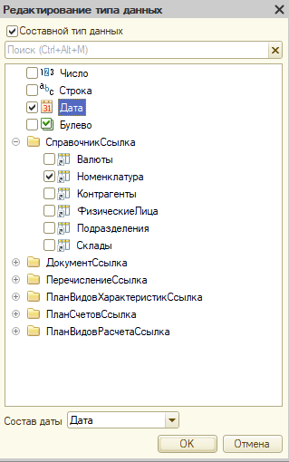
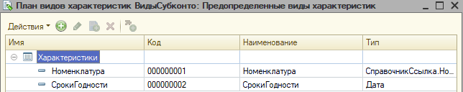

Slide 31
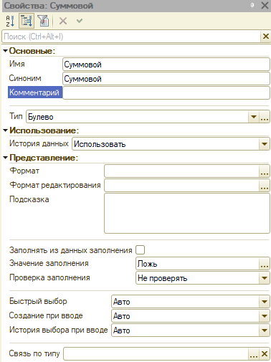
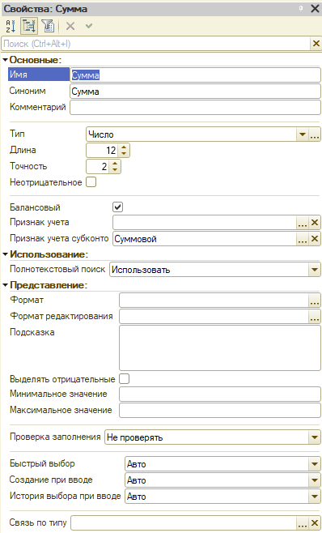

В РЕГИСТРЕ БУХГАЛТЕРИИ

Slide 32


Slide 33



Slide 34
КОД ПРИХОДНОЙ
Notes:
Процедура ОбработкаПроведения(Отказ, РежимПроведения)
Движения.Управленческий.Записывать = Истина;
Запрос = Новый Запрос;
Запрос.Текст =
"ВЫБРАТЬ
| ПриходнаяНакладнаяСписокНоменклатуры.Номенклатура КАК Номенклатура,
| СУММА(ПриходнаяНакладнаяСписокНоменклатуры.Количество) КАК Количество,
| СУММА(ПриходнаяНакладнаяСписокНоменклатуры.Сумма) КАК Сумма,
| ПриходнаяНакладнаяСписокНоменклатуры.СрокГодности КАК СрокГодности
|ИЗ
| Документ.ПриходнаяНакладная.СписокНоменклатуры КАК ПриходнаяНакладнаяСписокНоменклатуры
|ГДЕ
| ПриходнаяНакладнаяСписокНоменклатуры.Ссылка = &Ссылка
|
|СГРУППИРОВАТЬ ПО
| ПриходнаяНакладнаяСписокНоменклатуры.Номенклатура,
| ПриходнаяНакладнаяСписокНоменклатуры.СрокГодности";
Запрос.УстановитьПараметр("Ссылка", Ссылка);
РезультатЗапроса = Запрос.Выполнить();
Выборка = РезультатЗапроса.Выбрать();
Пока Выборка.Следующий() Цикл
Движение = Движения.Управленческий.Добавить();
Движение.Период = Дата;
Движение.СчетДт = ПланыСчетов.Управленческий.Товары;
Движение.СубконтоДт[ПланыВидовХарактеристик.ВидыСубконто.Номенклатура] = Выборка.Номенклатура;
Движение.СубконтоДт[ПланыВидовХарактеристик.ВидыСубконто.СрокиГодности] = Выборка.СрокГодности;
Движение.КоличествоДт = Выборка.Количество;
Движение.СчетКт = ПланыСчетов.Управленческий.Поставщики;
Движение.Сумма = Выборка.Сумма;
КонецЦикла;
КонецПроцедуры

Slide 35
КОД РАСХОДНОЙ
Notes:
Процедура ОбработкаПроведения(Отказ, РежимПроведения)
Движения.Управленческий.Записывать = Истина;
Движения.Записать();
Движения.Управленческий.Записывать = Истина;
Блокировка = Новый БлокировкаДанных;
ЭлементБлокировки = Блокировка.Добавить("РегистрБухгалтерии.Управленческий");
ЭлементБлокировки.Режим = РежимБлокировкиДанных.Исключительный;
ЭлементБлокировки.УстановитьЗначение("Счет", ПланыСчетов.Управленческий.Товары);
ЭлементБлокировки.ИсточникДанных = СписокНоменклатуры;
ЭлементБлокировки.ИспользоватьИзИсточникаДанных(ПланыВидовХарактеристик.ВидыСубконто.Номенклатура, "Номенклатура");
Блокировка.Заблокировать();
Запрос = Новый Запрос;
Запрос.Текст =
"ВЫБРАТЬ
| РасходнаяНакладнаяСписокНоменклатуры.Номенклатура КАК Номенклатура,
| СУММА(РасходнаяНакладнаяСписокНоменклатуры.Количество) КАК Количество
|ПОМЕСТИТЬ втТЧТовары
|ИЗ
| Документ.РасходнаяНакладная.СписокНоменклатуры КАК РасходнаяНакладнаяСписокНоменклатуры
|ГДЕ
| РасходнаяНакладнаяСписокНоменклатуры.Ссылка = &Ссылка
|
|СГРУППИРОВАТЬ ПО
| РасходнаяНакладнаяСписокНоменклатуры.Номенклатура
|
|ИНДЕКСИРОВАТЬ ПО
| Номенклатура
|;
|
|////////////////////////////////////////////////////////////////////////////////
|ВЫБРАТЬ
| втТЧТовары.Номенклатура КАК Номенклатура,
| втТЧТовары.Номенклатура.Представление КАК НоменклатураПредставление,
| втТЧТовары.Количество КАК Количество,
| УправленческийОстаткиПоСрокамГодности.Субконто2 КАК СрокГодности,
| ЕСТЬNULL(УправленческийОстаткиПоСрокамГодности.КоличествоОстаток, 0) КАК КоличествоОстатокПоСрокуГодности,
| УправленческийОстаткиПоТоварам.КоличествоОстаток КАК КоличествоОстатокПоТовару,
| УправленческийОстаткиПоТоварам.СуммаОстаток КАК СуммаОстатокПоТовару
|ИЗ
| втТЧТовары КАК втТЧТовары
| ЛЕВОЕ СОЕДИНЕНИЕ РегистрБухгалтерии.Управленческий.Остатки(
| &МоментВремени,
| Счет = &СчетТовары,
| &ВидыСубконтоСрокиГодности,
| Субконто1 В
| (ВЫБРАТЬ
| втТЧТовары.Номенклатура КАК Номенклатура
| ИЗ
| втТЧТовары КАК втТЧТовары)) КАК УправленческийОстаткиПоСрокамГодности
| ПО втТЧТовары.Номенклатура = УправленческийОстаткиПоСрокамГодности.Субконто1
| ЛЕВОЕ СОЕДИНЕНИЕ РегистрБухгалтерии.Управленческий.Остатки(
| &МоментВремени,
| Счет = &СчетТовары,
| &ВидыСубконтоНоменклатура,
| Субконто1 В
| (ВЫБРАТЬ
| втТЧТовары.Номенклатура КАК Номенклатура
| ИЗ
| втТЧТовары КАК втТЧТовары)) КАК УправленческийОстаткиПоТоварам
| ПО втТЧТовары.Номенклатура = УправленческийОстаткиПоТоварам.Субконто1
|
|УПОРЯДОЧИТЬ ПО
| СрокГодности
|ИТОГИ
| МАКСИМУМ(Количество),
| СУММА(КоличествоОстатокПоСрокуГодности),
| МАКСИМУМ(КоличествоОстатокПоТовару),
| МАКСИМУМ(СуммаОстатокПоТовару)
|ПО
| Номенклатура";
ВидыСубконтоСрокиГодности = Новый Массив;
ВидыСубконтоСрокиГодности.Добавить(ПланыВидовХарактеристик.ВидыСубконто.Номенклатура);
ВидыСубконтоСрокиГодности.Добавить(ПланыВидовХарактеристик.ВидыСубконто.СрокиГодности);
Запрос.УстановитьПараметр("ВидыСубконтоСрокиГодности", ВидыСубконтоСрокиГодности);
ВидыСубконтоНоменклатура = Новый Массив;
ВидыСубконтоНоменклатура.Добавить(ПланыВидовХарактеристик.ВидыСубконто.Номенклатура);
Запрос.УстановитьПараметр("ВидыСубконтоНоменклатура", ВидыСубконтоНоменклатура);
Запрос.УстановитьПараметр("МоментВремени", МоментВремени());
Запрос.УстановитьПараметр("Ссылка", Ссылка);
Запрос.УстановитьПараметр("СчетТовары", ПланыСчетов.Управленческий.Товары);
РезультатЗапроса = Запрос.Выполнить();
ВыборкаНоменклатура = РезультатЗапроса.Выбрать(ОбходРезультатаЗапроса.ПоГруппировкам);
Пока ВыборкаНоменклатура.Следующий() Цикл
Если ВыборкаНоменклатура.Количество > ВыборкаНоменклатура.КоличествоОстатокПоТовару Тогда
Отказ = Истина;
Сообщение = Новый СообщениеПользователю;
Сообщение.Текст = СтрШаблон("Недостаточно товара %1 в количестве %2",
ВыборкаНоменклатура.НоменклатураПредставление,
ВыборкаНоменклатура.Количество - ВыборкаНоменклатура.КоличествоОстатокПоТовару);
Сообщение.Сообщить();
КонецЕсли;
Если Отказ Тогда
Продолжить;
КонецЕсли;
КоличествоСписать = ВыборкаНоменклатура.Количество;
СебестоимостьИтого = 0;
ВыборкаДетальныеЗаписи = ВыборкаНоменклатура.Выбрать();
Пока ВыборкаДетальныеЗаписи.Следующий() И КоличествоСписать > 0 Цикл
Количество = Мин(КоличествоСписать, ВыборкаДетальныеЗаписи.КоличествоОстатокПоСрокуГодности);
Если ВыборкаНоменклатура.Количество = ВыборкаНоменклатура.КоличествоОстатокПоТовару И
Количество = КоличествоСписать Тогда
Себестоимость = ВыборкаНоменклатура.СуммаОстатокПоТовару - СебестоимостьИтого;
Иначе
Себестоимость = ВыборкаНоменклатура.СуммаОстатокПоТовару /
ВыборкаНоменклатура.КоличествоОстатокПоТовару * Количество;
КонецЕсли;
Движение = Движения.Управленческий.Добавить();
Движение.Период = Дата;
Движение.СчетДт = ПланыСчетов.Управленческий.ПрибылиУбытки;
Движение.СчетКт = ПланыСчетов.Управленческий.Товары;
Движение.СубконтоКт[ПланыВидовХарактеристик.ВидыСубконто.Номенклатура] = ВыборкаДетальныеЗаписи.Номенклатура;
Движение.СубконтоКт[ПланыВидовХарактеристик.ВидыСубконто.СрокиГодности] = ВыборкаДетальныеЗаписи.СрокГодности;
Движение.КоличествоКт = Количество;
Движение.Сумма = Себестоимость;
КоличествоСписать = КоличествоСписать - Количество;
СебестоимостьИтого = СебестоимостьИтого + Движение.Сумма;
КонецЦикла;
КонецЦикла;
Движение = Движения.Управленческий.Добавить();
Движение.Период = Дата;
Движение.СчетДт = ПланыСчетов.Управленческий.Покупатели;
Движение.СчетКт = ПланыСчетов.Управленческий.ПрибылиУбытки;
Движение.Сумма = СуммаПоДокументу;
КонецПроцедуры

Slide 36

Отчет

Slide 37


Slide 38



Slide 39


Slide 40





Slide 41


Slide 42

Тестовые данные

Slide 43



Slide 44


Slide 45
Билет 2
Notes:
Начинаем с базы

Slide 46





Slide 47



В РЕГИСТРЕ БУХ:

Slide 48



Slide 49



Slide 50


Slide 51



Slide 52


Slide 53




Slide 54
КОД РАСХОДНОЙ
Notes:
Процедура ОбработкаПроведения(Отказ, РежимПроведения)
Движения.Управленческий.Записывать = Истина;
Движения.Записать();
Движения.Управленческий.Записывать = Истина;
Блокировка = Новый БлокировкаДанных;
ЭлементБлокировки = Блокировка.Добавить("РегистрБухгалтерии.Управленческий");
ЭлементБлокировки.Режим = РежимБлокировкиДанных.Исключительный;
ЭлементБлокировки.УстановитьЗначение("Счет", ПланыСчетов.Управленческий.Товары);
ЭлементБлокировки.ИсточникДанных = СписокНоменклатуры;
ЭлементБлокировки.ИспользоватьИзИсточникаДанных(ПланыВидовХарактеристик.ВидыСубконто.Номенклатура, "Номенклатура");
Блокировка.Заблокировать();
Запрос = Новый Запрос;
Запрос.Текст =
"ВЫБРАТЬ
| РасходнаяНакладнаяСписокНоменклатуры.Номенклатура КАК Номенклатура,
| СУММА(РасходнаяНакладнаяСписокНоменклатуры.Количество) КАК Количество,
| СУММА(РасходнаяНакладнаяСписокНоменклатуры.Сумма) КАК Сумма
|ПОМЕСТИТЬ втТЧТовары
|ИЗ
| Документ.РасходнаяНакладная.СписокНоменклатуры КАК РасходнаяНакладнаяСписокНоменклатуры
|ГДЕ
| РасходнаяНакладнаяСписокНоменклатуры.Ссылка = &Ссылка
|
|СГРУППИРОВАТЬ ПО
| РасходнаяНакладнаяСписокНоменклатуры.Номенклатура
|
|ИНДЕКСИРОВАТЬ ПО
| Номенклатура
|;
|
|////////////////////////////////////////////////////////////////////////////////
|ВЫБРАТЬ
| втТЧТовары.Номенклатура КАК Номенклатура,
| втТЧТовары.Номенклатура.Представление КАК НоменклатураПредставление,
| втТЧТовары.Количество КАК Количество,
| втТЧТовары.Сумма КАК Сумма,
| ЕСТЬNULL(УправленческийОстаткиПоСкладу.КоличествоОстаток, 0) КАК КоличествоОстатокНаСкладе,
| ЕСТЬNULL(УправленческийОстаткиПоКомпании.КоличествоОстаток, 0) КАК КоличествоОстатокВКомпании,
| ЕСТЬNULL(УправленческийОстаткиПоКомпании.СуммаОстаток, 0) КАК СуммаОстатокВКомпании
|ИЗ
| втТЧТовары КАК втТЧТовары
| ЛЕВОЕ СОЕДИНЕНИЕ РегистрБухгалтерии.Управленческий.Остатки(
| &МоментВремени,
| Счет = &СчетТовары,
| &ВидыСубконтоНоменклатураСклад,
| Субконто1 В
| (ВЫБРАТЬ
| втТЧТовары.Номенклатура КАК Номенклатура
| ИЗ
| втТЧТовары КАК втТЧТовары)
| И Субконто2 = &Склад) КАК УправленческийОстаткиПоСкладу
| ПО втТЧТовары.Номенклатура = УправленческийОстаткиПоСкладу.Субконто1
| ЛЕВОЕ СОЕДИНЕНИЕ РегистрБухгалтерии.Управленческий.Остатки(
| &МоментВремени,
| Счет = &СчетТовары,
| &ВидСубконтоНоменклатура,
| Субконто1 В
| (ВЫБРАТЬ
| втТЧТовары.Номенклатура КАК Номенклатура
| ИЗ
| втТЧТовары КАК втТЧТовары)) КАК УправленческийОстаткиПоКомпании
| ПО втТЧТовары.Номенклатура = УправленческийОстаткиПоКомпании.Субконто1";
ВидыСубконтоНоменклатураСклад = Новый Массив;
ВидыСубконтоНоменклатураСклад.Добавить(ПланыВидовХарактеристик.ВидыСубконто.Номенклатура);
ВидыСубконтоНоменклатураСклад.Добавить(ПланыВидовХарактеристик.ВидыСубконто.Склады);
Запрос.УстановитьПараметр("ВидыСубконтоНоменклатураСклад", ВидыСубконтоНоменклатураСклад);
Запрос.УстановитьПараметр("ВидСубконтоНоменклатура", ПланыВидовХарактеристик.ВидыСубконто.Номенклатура);
Запрос.УстановитьПараметр("МоментВремени", МоментВремени());
Запрос.УстановитьПараметр("Склад", Склад);
Запрос.УстановитьПараметр("Ссылка", Ссылка);
Запрос.УстановитьПараметр("СчетТовары", ПланыСчетов.Управленческий.Товары);
РезультатЗапроса = Запрос.Выполнить();
Выборка = РезультатЗапроса.Выбрать();
Пока Выборка.Следующий() Цикл
Если Выборка.Количество > Выборка.КоличествоОстатокНаСкладе Тогда
Отказ = Истина;
Сообщение = Новый СообщениеПользователю;
Сообщение.Текст = СтрШаблон("Недостаточно товара %1 в количестве %2",
Выборка.НоменклатураПредставление, Выборка.Количество - Выборка.КоличествоОстатокНаСкладе);
Сообщение.Сообщить();
КонецЕсли;
Если Отказ Тогда
Продолжить;
КонецЕсли;
// себестоимость
Если Выборка.Количество = Выборка.КоличествоОстатокВКомпании Тогда
Себестоимость = Выборка.СуммаОстатокВКомпании;
Иначе
Себестоимость = Выборка.СуммаОстатокВКомпании / Выборка.КоличествоОстатокВКомпании * Выборка.Количество;
КонецЕсли;
Движение = Движения.Управленческий.Добавить();
Движение.Период = Дата;
Движение.СчетДт = ПланыСчетов.Управленческий.ПрибылиУбытки;
Движение.СубконтоДт[ПланыВидовХарактеристик.ВидыСубконто.Номенклатура] = Выборка.Номенклатура;
Движение.СубконтоДт[ПланыВидовХарактеристик.ВидыСубконто.Проекты] = Проект;
Движение.СчетКт = ПланыСчетов.Управленческий.Товары;
Движение.СубконтоКт[ПланыВидовХарактеристик.ВидыСубконто.Номенклатура] = Выборка.Номенклатура;
Движение.СубконтоКт[ПланыВидовХарактеристик.ВидыСубконто.Склады] = Склад;
Движение.КоличествоКт = Выборка.Количество;
Движение.Сумма = Себестоимость;
// продажа
Движение = Движения.Управленческий.Добавить();
Движение.Период = Дата;
Движение.СчетДт = ПланыСчетов.Управленческий.Покупатели;
Движение.СчетКт = ПланыСчетов.Управленческий.ПрибылиУбытки;
Движение.СубконтоКт[ПланыВидовХарактеристик.ВидыСубконто.Номенклатура] = Выборка.Номенклатура;
Движение.СубконтоКт[ПланыВидовХарактеристик.ВидыСубконто.Проекты] = Проект;
Движение.Сумма = Выборка.Сумма;
КонецЦикла;
КонецПроцедуры

Slide 55



Slide 56




Slide 57


Slide 58
КОД ЗАТРАТЫ
Notes:
Процедура ОбработкаПроведения(Отказ, РежимПроведения)
Движения.Управленческий.Записывать = Истина;
Запрос = Новый Запрос;
Запрос.Текст =
"ВЫБРАТЬ
| ЗатратыСписокЗатрат.Проект КАК Проект,
| СУММА(ЗатратыСписокЗатрат.Сумма) КАК Сумма
|ИЗ
| Документ.Затраты.СписокЗатрат КАК ЗатратыСписокЗатрат
|ГДЕ
| ЗатратыСписокЗатрат.Ссылка = &Ссылка
|
|СГРУППИРОВАТЬ ПО
| ЗатратыСписокЗатрат.Проект";
Запрос.УстановитьПараметр("Ссылка", Ссылка);
РезультатЗапроса = Запрос.Выполнить();
Выборка = РезультатЗапроса.Выбрать();
Пока Выборка.Следующий() Цикл
Движение = Движения.Управленческий.Добавить();
Движение.Период = Дата;
Движение.СчетДт = ПланыСчетов.Управленческий.ПрибылиУбытки;
Движение.СубконтоДт[ПланыВидовХарактеристик.ВидыСубконто.Проекты] = Выборка.Проект;
Движение.СчетКт = ПланыСчетов.Управленческий.ОбщехозяйственныеЗатраты;
Движение.Сумма = Выборка.Сумма;
КонецЦикла;
КонецПроцедуры

Slide 59

Отчет

Slide 60


Slide 61



Slide 62


Slide 63




Slide 64




Slide 65

Тестовые данные

Slide 66



Slide 67


Slide 68



Slide 69


